Slide 1
KAPANIŞ KONUŞMASI

Slide 2
Prof. Dr. İsmail KOYUNCU, Rektör
Dr. Belma Soydaş Sözer, NATEN Başkanı
Dr. Özgür Saç, ETİ MADEN Genel Md. Yrd.
AÇILIŞ KONUŞMALARI
Açılış konuşmacılarımıza yeniden teşekkür ederiz.
11 adet Sözlü Sunum
Kıymetli akademisyenler, önemli kurum ve kuruluşların yetkilileri ve özel sektör paydaşlarımız
Multi-disipliner çalışmalar
KONUŞMACILARIMIZIN
BİLİMSEL VE TEKNİK SUNUŞLARI
Tüm konuşmacılarımıza yeniden teşekkür ederiz.

Slide 3
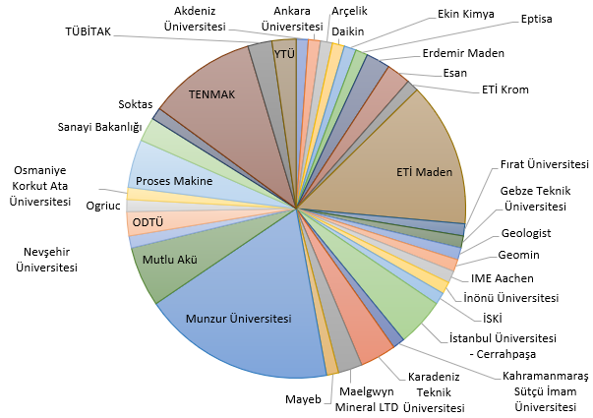
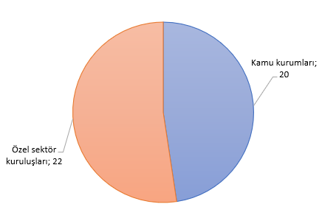
KIYMETLİ KATILIMCILAR
Toplam 238 kayıtlı katılımcımız olmak üzere, oturumlarımızda aktif dinleyicilerimiz her bir oturumda ortalama 140 kişi olmuştur
+İTÜ

Slide 4
Katılımınız için teşekkür ederiz.
Nadir Toprak Elementleri ve Atıklardan Geri Kazanımı Çalıştayı Organizasyon Komitesi
Çalıştayımız, 117Y357 numaralı TÜBİTAK 1001 projesi kapsamında gerçekleştirilmiştir.

